Slide 1
Logo et Nom de la StarUp
5mn MAX
Baseline, Slogan, …

Slide 2

Le problème/ le besoin
1mn/Slide
Quel est le problème environnemental qui suscite votre innovation?
Parlez du besoin de vos clients potentiels. Parlez du problème que vous allez résoudre. Indiquez pourquoi vos futurs clients sont « frustrés » et ce qu’ils pourraient rechercher. Le besoin est la CREDIBILITE de votre pitch. Une solution sans besoin ne permet pas de créer un business.
N’oubliez pas qu’une photo vaut mille mots

Slide 3

Votre solution (service/produit)
1mn/Slide
Vous venez de décrire le besoin, et bien décrivez maintenant votre service, ou votre produit. Comment va-t-il résoudre le besoin ? Quelle est votre innovation ? Attention, cette description ne doit pas être technique. Votre explication doit être comprise par tout le monde. Donc évitez les termes trop techniques, les formules mathématiques ou l’énoncé des ingrédients chimiques. Vous ne donnez pas ici la recette de votre innovation, mais uniquement la solution que vous proposez.
N’oubliez pas qu’une photo vaut mille mots

Slide 4

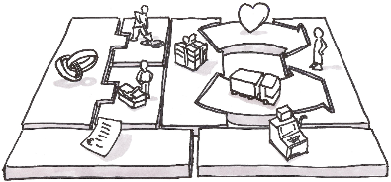
Marché et Business model
1mn/Slide
Le besoin (problème) et votre produit (solution) sont décrits. Très bien, maintenant il faut présenter comment vous compter vous y prendre pour faire « matcher » le problème et sa solution. Comment allez-vous en faire une solution de développement viable et à impact? (Si personne ne l’utilise, il n’y aura pas d’impact)
Présentez brièvement votre marché (taille globale, votre segment, …)et indiquer comment vous allez l’adresser (comment vous allez toucher ces prospects).
Ensuite, dites comment vous comptez faire des bénéfices ? Quel est votre business model? Comment allez-vous vendre votre produit, combien allez-vous en vendre et éventuellement avec quelle marge ?
Graphiques et autres diagrammes seront plus intéressants que des mots!

Slide 5
Quel(s) message(s) souhaiteriez-vous passer ? Vos besoins?
1mn/Slide
Conclusion
Vos besoins?
Vous cherchez a vous rapprochez de la recherche publique?
Vous cherchez des financeurs?
Vous cherchez des partenaires?
Vous cherchez une équipe?
…

